Slide 1
Rapport d'activité 2024
Comité syndical du SMEGREG
Réunion du 19 février 2025

Slide 2
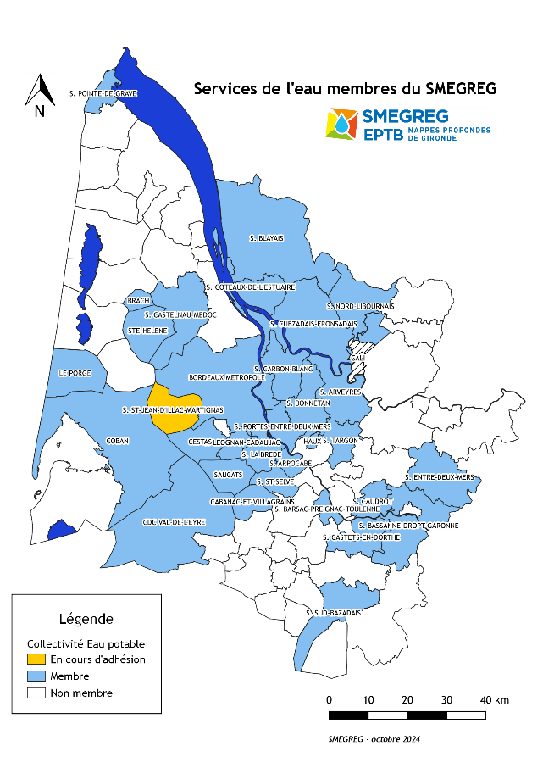
Volet Institutionnel : gouvernance – réunion des instances
SMEGREG :
Demande d'adhésion
du Syndicat des eaux de Saint Jean d'Illac - Martignac.
Avec cette adhésion, les 34 services AEP membres du SMEGREG desserviront 402 communes et prélèveront 78% des volumes prélevés pour l'eau potable pour alimenter plus de 1,3 millions d'habitants.
2

Slide 3
Volet Institutionnel : gouvernance – réunion des instances
Budget 2024
Contributions des membres : 605 000 €
Subventions de l'Agence de l'eau Adour-Garonne : 399 562 €
Cession d'un forage et autres : 152 852 €
Total recettes 2024 : 1 157 414 €
SMEGREG :
3 réunions du Comité syndical :
  24 janvier (débat d'orientation budgétaire)
  6 mars (compte administratif et budget primitif)
  20 novembre (décision budgétaire modificative)
      renforcement des moyens humains :
  Ingénieure du Génie de l'Eau et de l'Environnement
3

Slide 4
Volet Institutionnel : gouvernance – réunion des instances
CLE :
  deux réunions plénières : 13 mai et 10 juillet
  nouvelle augmentation des saisines de la CLE :
    167 dossiers reçus par le SMEGREG (156 en 2023)
    44 ont donné lieu à la formalisation d'un avis :
      10 par la CLE ou son bureau,
      43 par le SMEGREG au titre de sa délégation
  renouvellement de la composition de la CLE
  élection du Président et du Vice-Président
  élection du bureau
4

Slide 5
Volet Opérationnel
Etudes des ressources / Etudes SAGE-CLE
Recherches ponctuelles de ressources nouvelles :
  Syndicat de Targon (La Sauve)
  SIAEPA du Cubzadais Fronsadais (Marcenais)
  Syndicat des Eaux du Grands Bazadais (ex Sud Bazadais, Cudos)
  Etude alluvions Caudrot
  MES Aillon , Aunos
Combien de mètres forés avec le SMEGREG en 2024
488 m en 5 forages
(340 m en maîtrise d’ouvrage et 144 m en appui technique)
Etudes au long cours
  CSG forage de Salles
  Recherche Sud Métropole
Accompagnement de l’EAAO
Forages de Cudos et Floirac
Recherches académiques
  DEESAL
  PaléEAUX
  datation de l’eau en Gironde
5

Slide 6
Animation Territoriale
Groupement d’achat pour l’acquisition de matériels hydro-économes
Un projet mis en œuvre en réponse à l’appel à projet "Economies et efficience de l’eau" de l’Agence de l’eau Adour-Garonne
9 collectivités participantes ; pilotage SMEGREG du projet
Un marché sur 3 ans à hauteur de 368 031€ TTC conclu avec la société EQWERGY
Révision du SAGE
Décret SAGE
Le décret du 2 décembre 2024 ajuste les dispositions du code de l'environnement concernant les schémas d'aménagement et de gestion des eaux (SAGE) dans l'objectif de prévoir davantage d'agilité dans les procédures d'élaboration et de révision des schémas et dans le fonctionnement des commissions locales de l'eau (CLE).
  refonte des illustrations
  restructuration de l’Etat des Lieux
  collecte des données pour la mise à jour de l’Etat des Lieux
  réunion du groupe d’experts hydrogéologues
  Révision des VMPO
  Azema
6

Slide 7
Information, formation et partages de savoirs
Espaces info économies d'eau
  77 interventions (vs 108 en 2023 soit -17 %)
  + de 9 500 personnes sensibilisées (total des personnes intéressées + conseillées)
  livraison et mise à l’essai des nouveaux outils de médiation créés dans le cadre de la réponse à l'Appel à projet EDUC’Eau (fresques + banc)
    Programme d'actions pédagogiques "L'Eau un enjeu majeur"
      216,5 journées pour l'année scolaire 2023-24 (-27% en 1 an)
      92 établissements concernés : 23 sur Métropole / 69 hors Métropole (à noter : une priorité donnée au dispositif de la REBM sur la Métropole)
      268 classes
      6 533 élèves sensibilisés (-22% en 1 an)
7

Slide 8
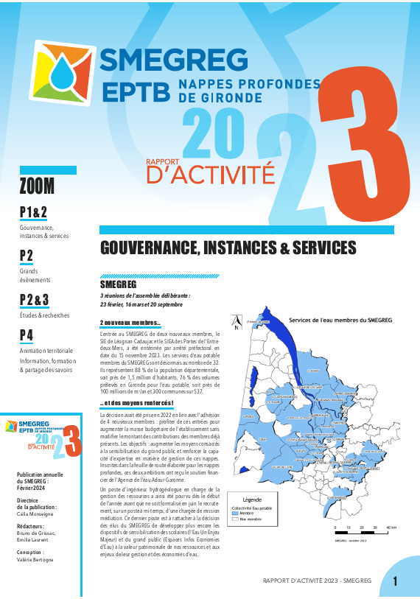
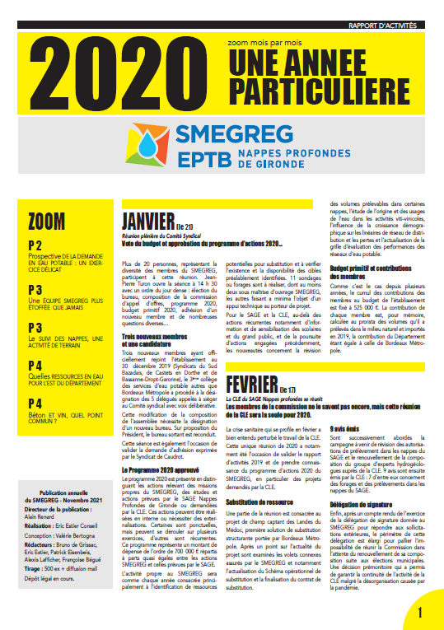
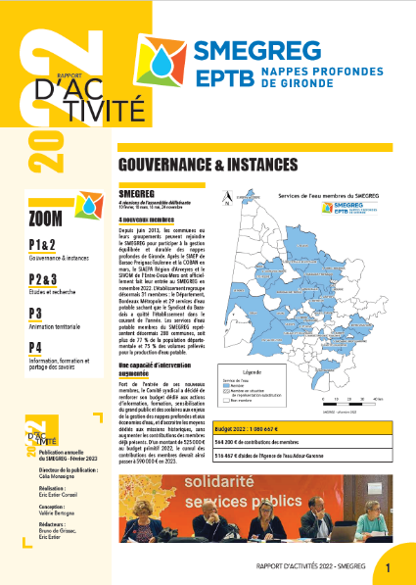
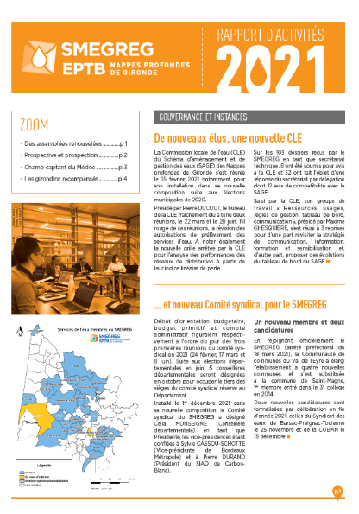
Et pour la forme
Un bilan synthétique sous la forme d'un 4 pages selon la maquette arrêtée en 2020.
8

